Slide 1
Ситуация на рынке жилой недвижимости в Германии и инструменты управления
Гражданский жилищный форум
Герман Мойжес | German Moyzhes
Санкт-Петербург
4 октября 2013 г.

Slide 2
Содержание
Инвестиционная привлекательность Германии
Немецкий рынок недвижимости
Рынок жилой недвижимости
Рынок деловой недвижимости

Slide 3
Инвестиционная привлекательность Германии
Средний ежемесячный доход на семью в I квартале 2013 г.:
В среднем — €2.988 (2012: €2.706, 1991г: €2170)
ниже €1.300 – 18,8% населения
€1.300 - €2.600 – 32,8%
€2.600 - €3.600 – 18,7%
€3.600 - €5.000 – 15,6%
€5.000 - €18.000 – 14,0%
В среднем жители Германии тратят 35% своего месячного дохода на жилье. Около 50% немцев проживают в съемном жилье.

Slide 4
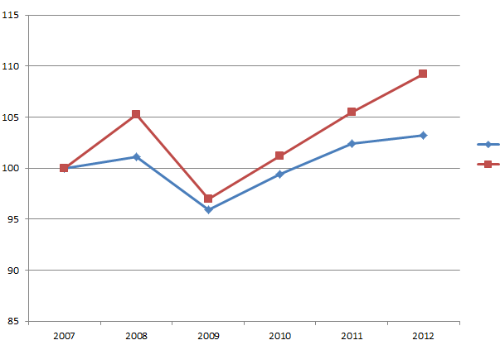
Инвестиционная привлекательность Германии
ВВП Германии и России с поправкой на ППС за 2007-2012 гг.
Германия
Россия
Общие экономические данные Германии (России):
Население: 82 (141) млн. чел.
Плотность населения: 229 (8,3) чел./ кв. км.
ВВП на человека с поправкой на ППС: 28.800 (17.400) евро
На 100 человек: 35 (10) малых предприятий

Slide 5
Немецкий рынок недвижимости
Более 50% населения Германии живут в арендованном жилье, предпочитая его приобретению собственного.
Защита прав жильцов и собственников
Законодательные ограничения роста арендной платы
Наличие развитой системы общественных организаций, представляющих интересы собственников (Haus- und Grundbesitzerverein) и арендаторов (Mieterschutzverein )
Cобственник обязан нанять управляющую компанию и подчиниться – пониженная доходность компенсируется стабильностью и высокой привлекательностью немецкого рынка недвижимости в целом

Slide 6
Немецкий рынок недвижимости
Рост населения (на 196 тыс. за 2012 г.) и окончание рецессии в экономике обеспечивают стабильный рост во всех областях рынка
По данным Ernst & Young 69% инвесторов считают Германию наиболее привлекательной страной в Европе для инвестиций в недвижимость в 2013г.
Две трети инвесторов находят наиболее привлекательным рынок жилья, на втором месте – торговые площади (37%), на третьем – офисные помещения (22%)
В то же время самые стабильные результаты показывает рынок торговли в средних городах, причем наличие крупных ВУЗов (при более 15% студентов в городе) повышает доходность в среднем на 0,75%

Slide 7
Немецкий рынок недвижимости
Аренда и покупка жилья по шести крупнейшим рынкам
Годовая доходность недвижимости
(совокупная арендная плата/стоимость объекта + расходы на приобретение: 7-10% от стоимости объекта)
Торговля — 7% - 10%
Жилье — 5% (квартира) - 7% (многоквартирный дом)
Офисы — 7% - 9%
Гостиницы — 7.5%- 9%
 | Средняя аренда I квартал 2013 евро/м² | Прогноз роста аренды 2013-2015 (%) | Средняя цена 1м² I квартал 2013, Евро | Прогноз роста цены 2013-2015 (%)
Берлин | 7,5 | 8,2 | 1894 | 8,0
Дюссельдорф | 9,6 | 7,1 | 2459 | 6,8
Франкфурт | 11,5 | 9,3 | 2600 | 8,4
Гамбург | 10,4 | 10,5 | 2352 | 15,7
Кельн | 9,2 | 6,9 | 2268 | 8,3
Мюнхен | 12,6 | 9,5 | 3401 | 11,3

Slide 8
Немецкий рынок жилой недвижимости

Slide 9
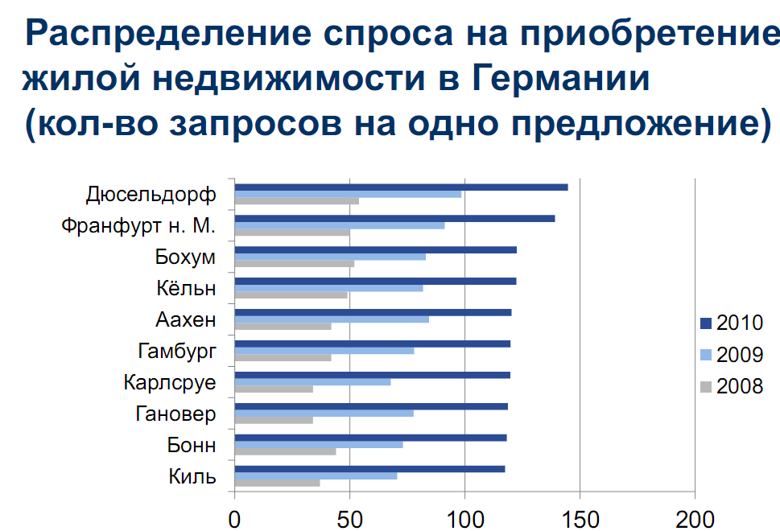
Немецкий рынок жилой недвижимости

Slide 10
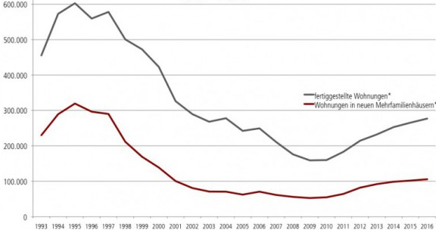
Немецкий рынок жилой недвижимости
Объемы жилищного строительства в Германии, 1993-2016гг.
новые квартиры
из них в многоквартирных домах
Более 1 млн. единиц жилья будет сдано в Германии в 2013-2016 гг., из них 400 тыс. в многоквартирных домах

Slide 11
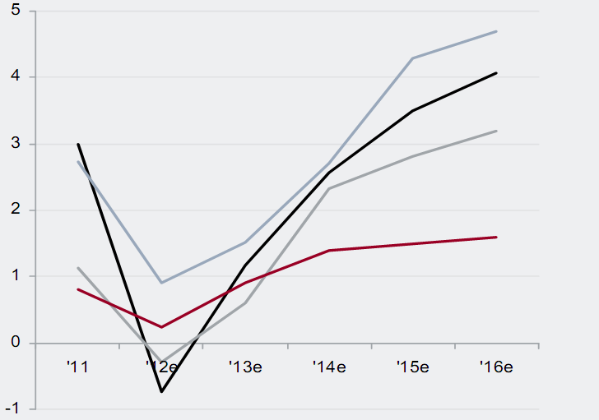
Немецкий рынок деловой недвижимости
Текущие данные и прогноз по аренду деловой недвижимости в %, 2011-2016 гг.
центральные улицы
офисные помещения
торговые центры
промышленные площади

Slide 12
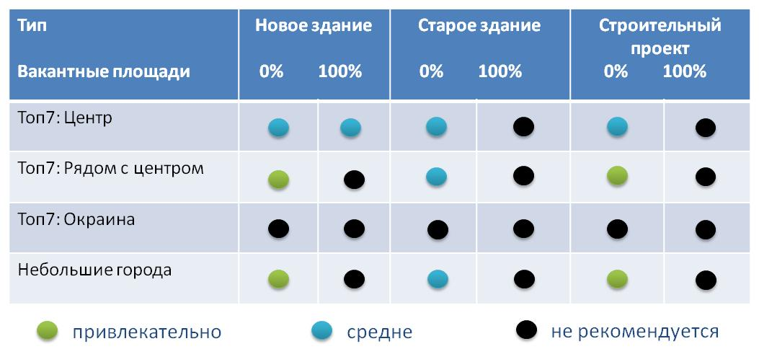
Немецкий рынок деловой недвижимости
Привлекательность инвестиций в офисные помещения в семи крупнейших городах по соотношению прибыли и риска в I квартале 2013 г.
(Берлин, Мюнхен, Гамбург, Кельн, Франкфурт, Штутгарт, Дюссельдорф)

Slide 13
Спасибо за внимание!
Мойжес Герман Яковлевич
Управляющий в Германии
Группа компаний «Аверс»
g.moyzhes@avg.ru
Санкт-Петербург: +7(812) 320-9775
Москва: +7(495) 698-4723
Кёльн: +49 (221) 330-5630

